Slide 1


Slide 2
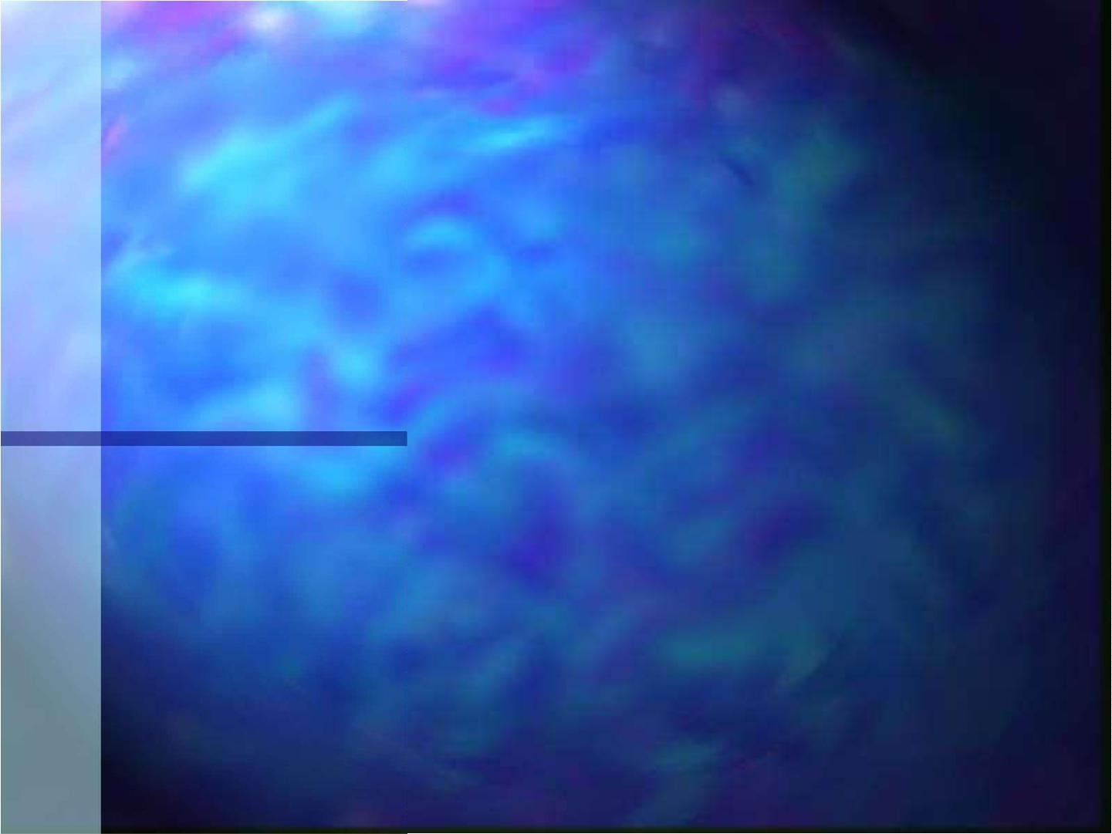
Propedeutika výuky chemie
9
Bezpečnostní předpisy pro
zacházení s chemickými látkami
1 / 18

Slide 3
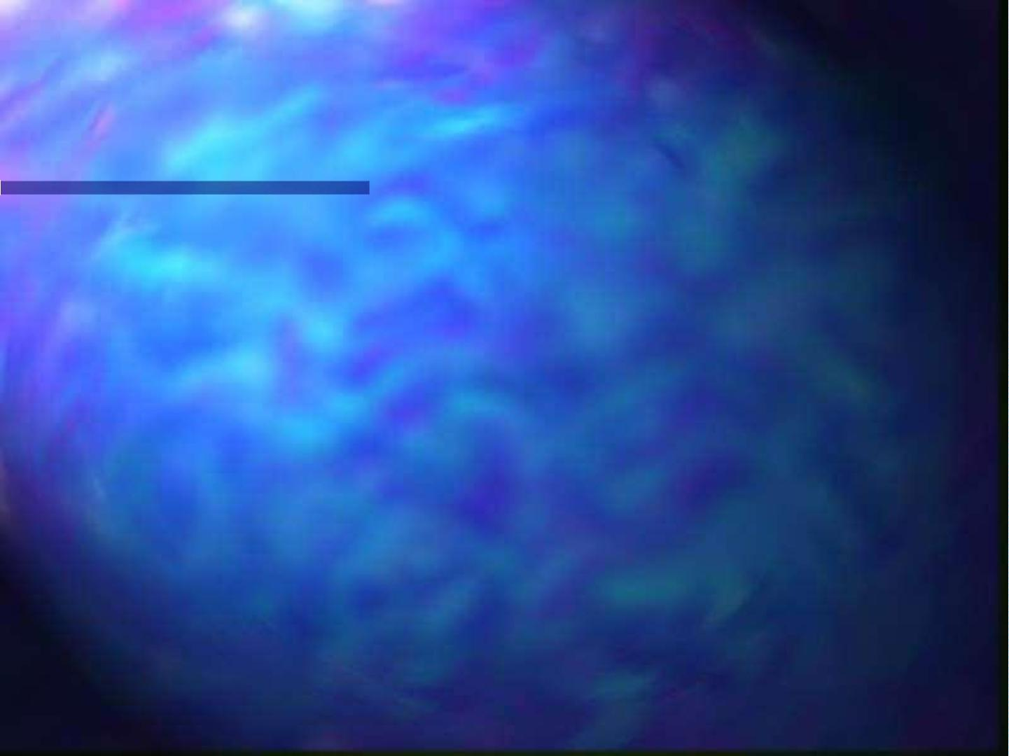
Literatura:
■ Zákon 352/1999 Sb. – platnost k 30.12. 1999
■ Zákon 356/2003 Sb. – platnost k 29.10. 2003
■ Zákon 350/2011 Sb. – platnost k 1. 1. 2021
■ ZAJÍČEK, J., BENEŠ, P. (2001): Použití
chemických látek ve škole; Fortuna, Praha,
ISBN 80-7168-777-4
■ ČERNÁ, B., ŠIBOR, J. (2001): Nebezpečné
látky a přípravky ve výuce chemie na základní
škole; metodický list, Brno, IQ media, 1. vyd.
2 / 18

Slide 4
Školní chemický experiment
■ Má-li školní chemický experiment plnit funkci
prostředku poznávání:
- názorný
- přiměřený věku žáků (jednoduchý, přehledný)
- realizovaný s respektováním zásad bezpečnosti
- naplňující zásadu odbornosti
- se zabezpečením odpovídající viditelnosti
experimentálních dat (změn)
- po stránce obsahové korespondující s
prezentovaným učivem
3 / 18

Slide 5
Nebezpečné látky a přípravky
■ Nebezpečné látky a přípravky – vykazují jednu nebo
více nebezpečných vlastností stanovených zákonem
a) Výbušné b) oxidující c) extrémně hořlavé d) vysoce
hořlavé e) hořlavé f) vysoce toxické g) toxické h)
zdraví škodlivé i) žíravé j) dráždivé k) senzibilující l)
karcinogenní m) mutagenní n) toxické pro reprodukci
o) nebezpečné pro životní prostředí
Pro posouzení nebezpečnosti je podstatné uvedení v
seznamu „Nebezpečných chemických látek“
4 / 18

Slide 6
R-věty a S-věty
■ R-věty označují specifickou rizikovost látky (čísla 1
– 66); Př. R 34 – způsobuje poleptání
■ S-věty jsou pokyny pro bezpečné nakládání s
látkou (S 24 – zamezte styku s kůží)
■ Koncentrační limity a R-věty – jsou uváděny v
procentech; jsou důležité s ohledem na klasifikaci
roztoků
■ Př.: kyselina sírová – 25% látka žíravá; 5 – 15%
dráždivá; 5% není klasifikována jako nebezpečná
(zdroj: ZAJÍČEK, J., BENEŠ, P. (2001): Použití chemických látek ve škole; Fortuna,
Praha, ISBN 80-7168-777-4 )
6 / 18

Slide 7
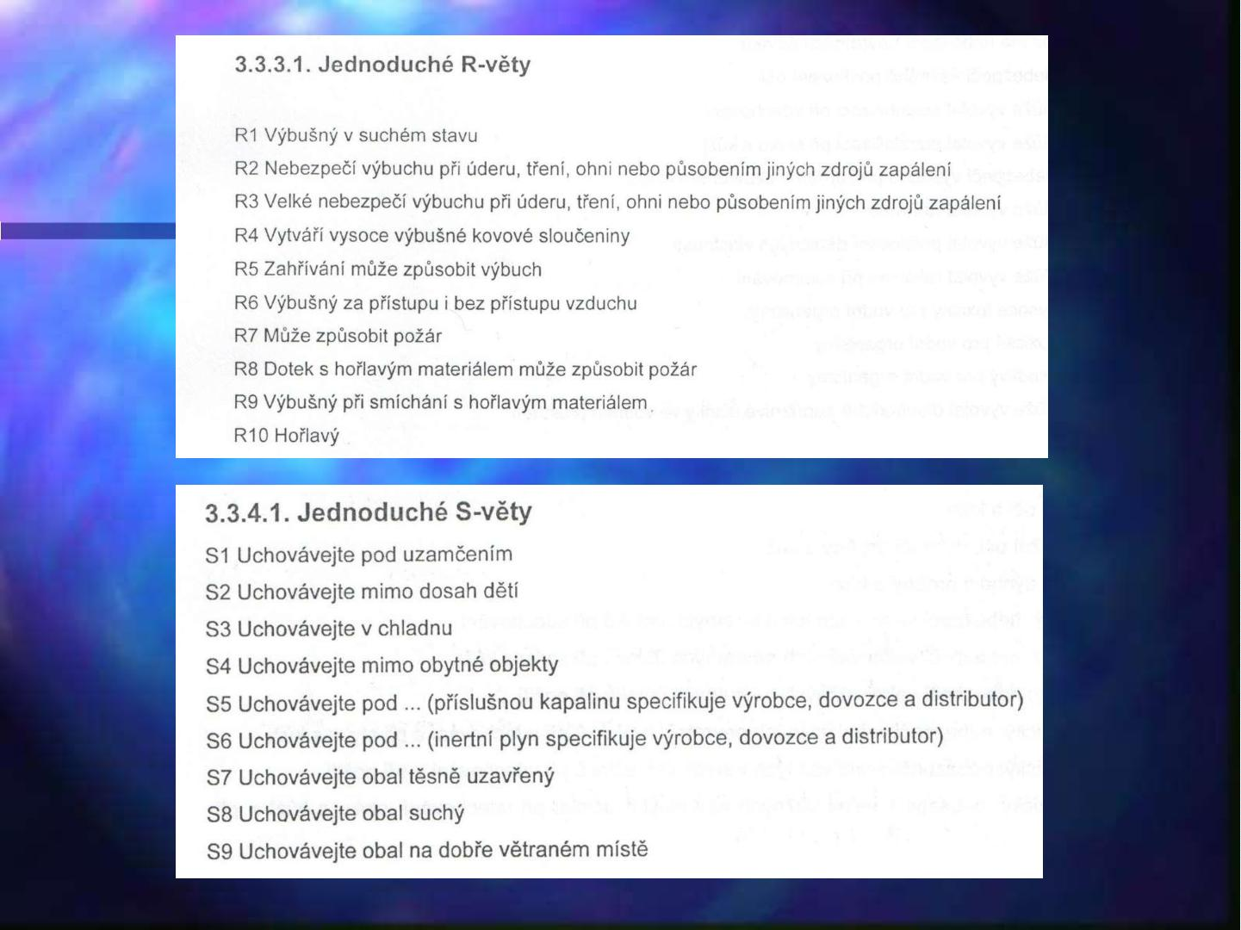
Zdroj obrázků: archiv autora
7 / 18

Slide 8
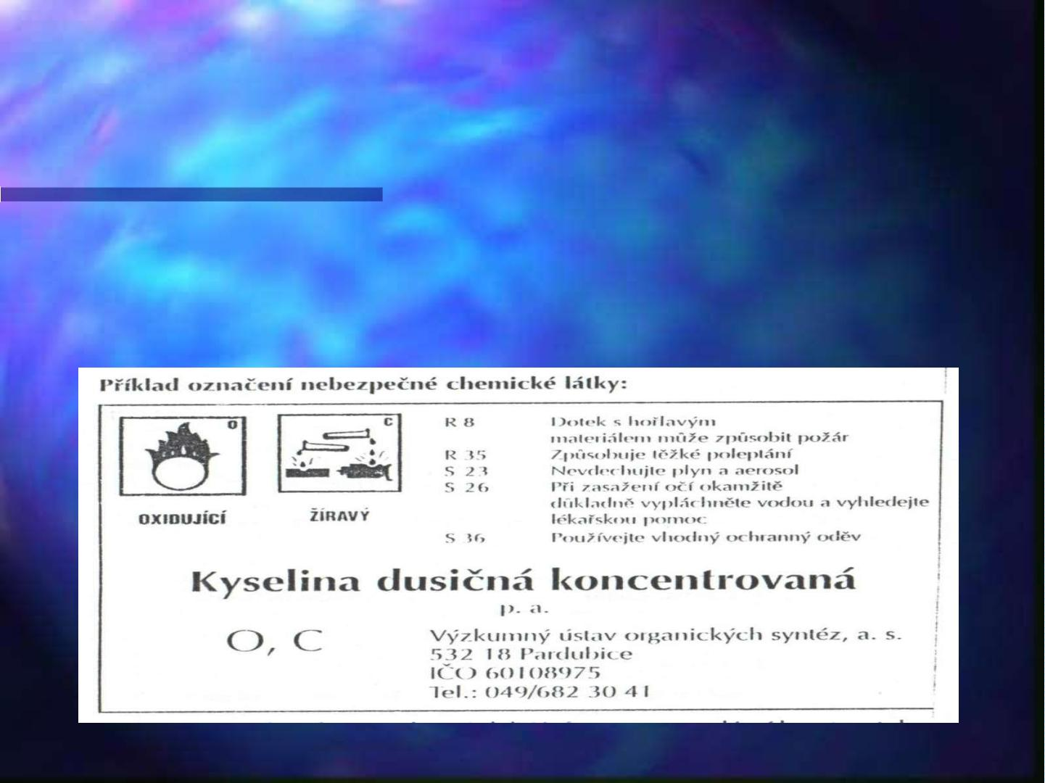
Označení obalů nebezpečných látek
■ Označení provádí: výrobce, dovozce, distributor
■ Obsahuje: - název látky – výrobce – výstražné
symboly – R větu, S větu
■ Označení se uvádí štítkem na obalu (viz ukázka)
Zdroj obrázku: archiv autora
8 / 18

Slide 9
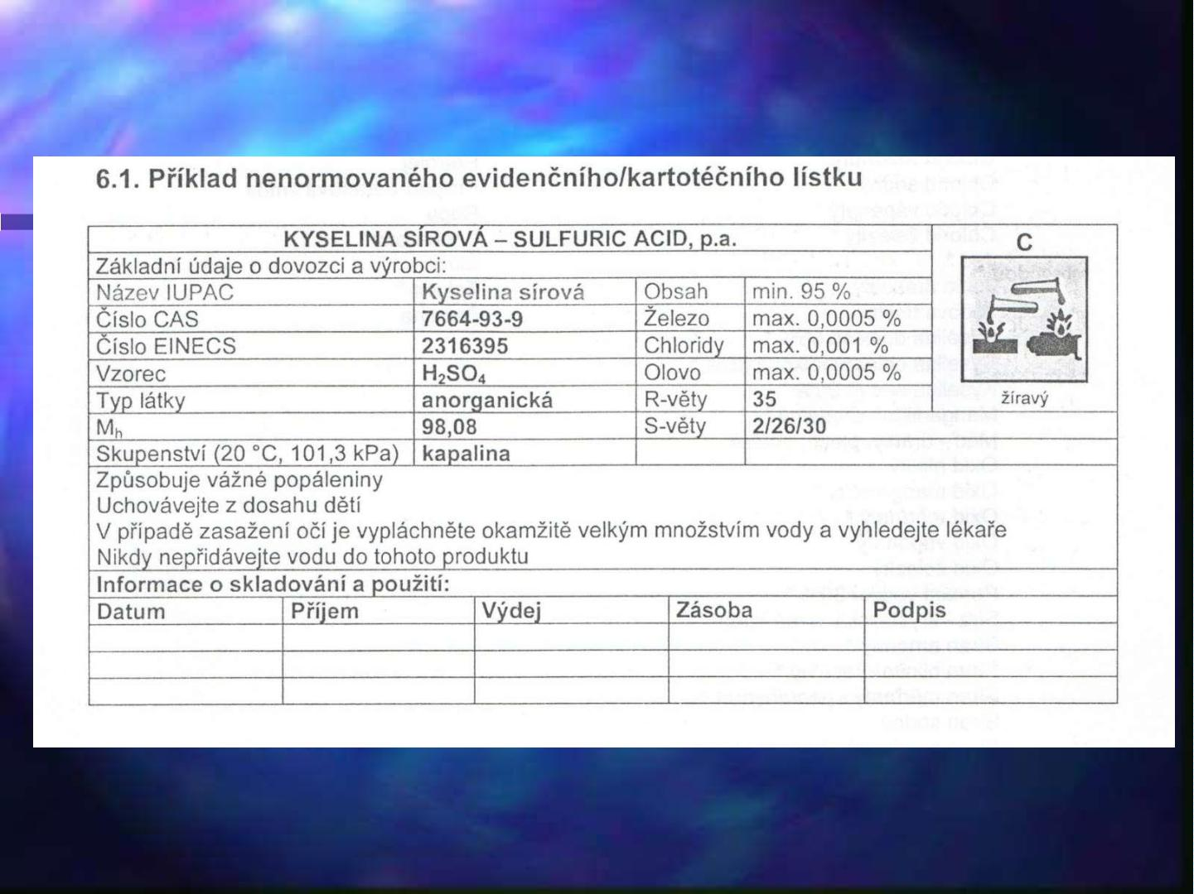
Zdroj obrázku: archiv autora
9 / 18

Slide 10
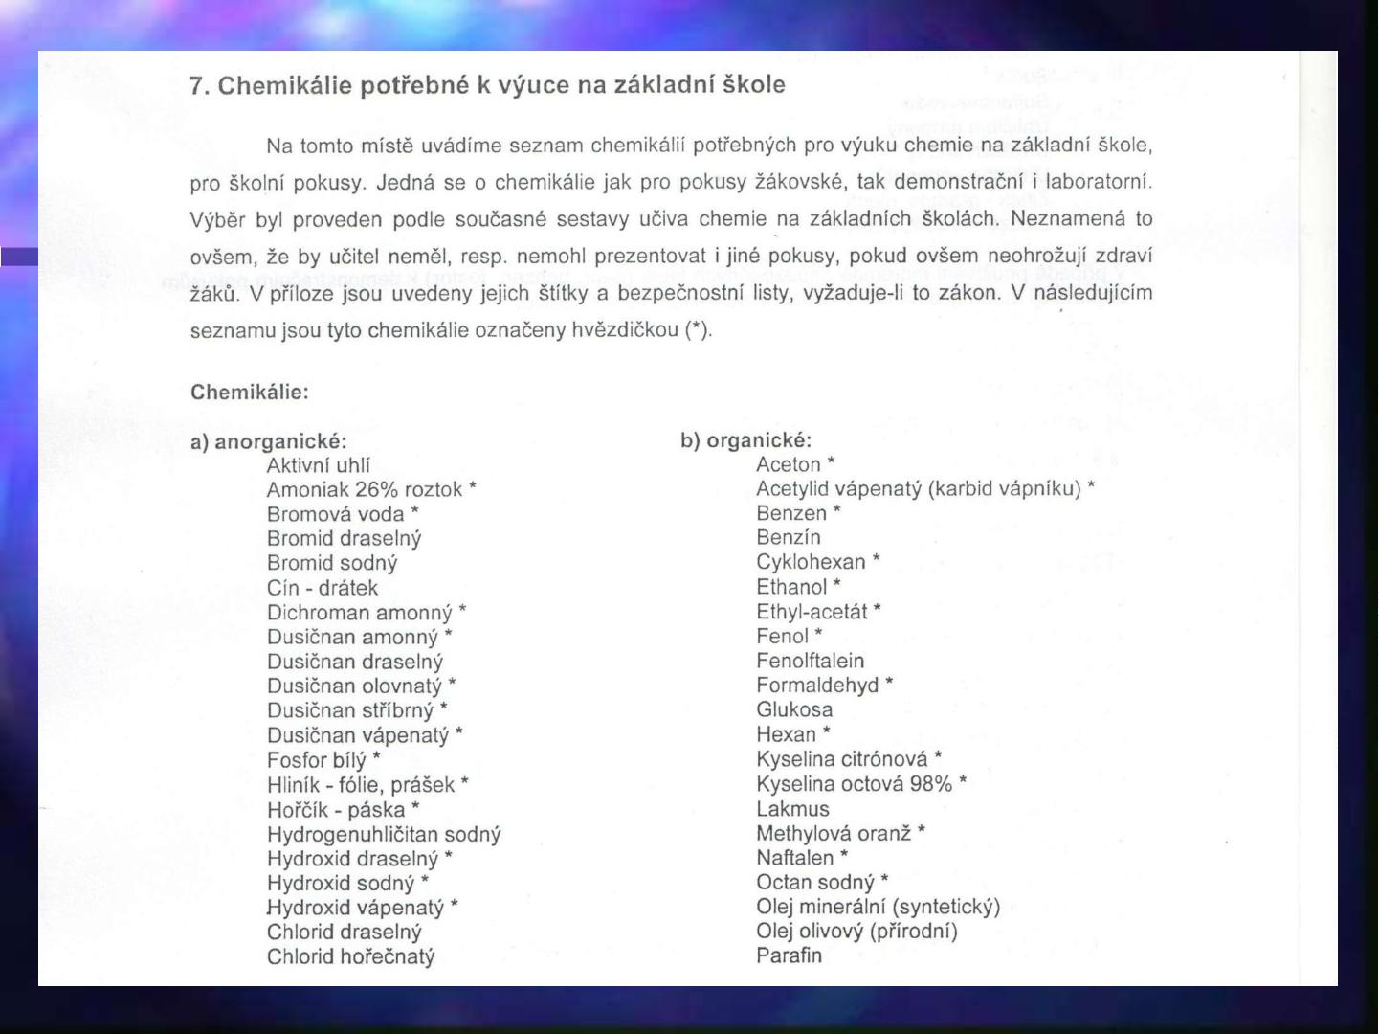
Zdroj obrázku: archiv autora
10 / 18

Slide 11
Chemické látky a výuka chemii (1)
■ Použití látek ve školách – učitel chemie - osoba
oprávněná k nakládání s chemickými látkami a
přípravky (distributor? – poskytuje je žákům)
■ Žáci pracují jen s látkami, které neohrožují
jejich zdraví a bezpečnost
■ Rozlišujeme použití: a) k demonstračním
účelům
b) pro žákovské experimentování
11 / 18

Slide 12
Chemické látky a výuka chemii (2)
■ Pro demonstrační účely – demonstruje osoba
autorizovaná nebo zaškolená, znalá pravidel
bezpečného zacházení;
■ Autorizace není vyžadována – látky hořlavé
(R 10), zdraví škodlivé (X n), dráždivé (X i) a
senzibilující (R 42, R 43)
■ Demonstruje s dodržením zásad bezpečnosti
(viz následující obrázky – demonstrační stůl a
digestoř) ochranný štít nebo brýle, gumové
rukavice;
12 / 18

Slide 13
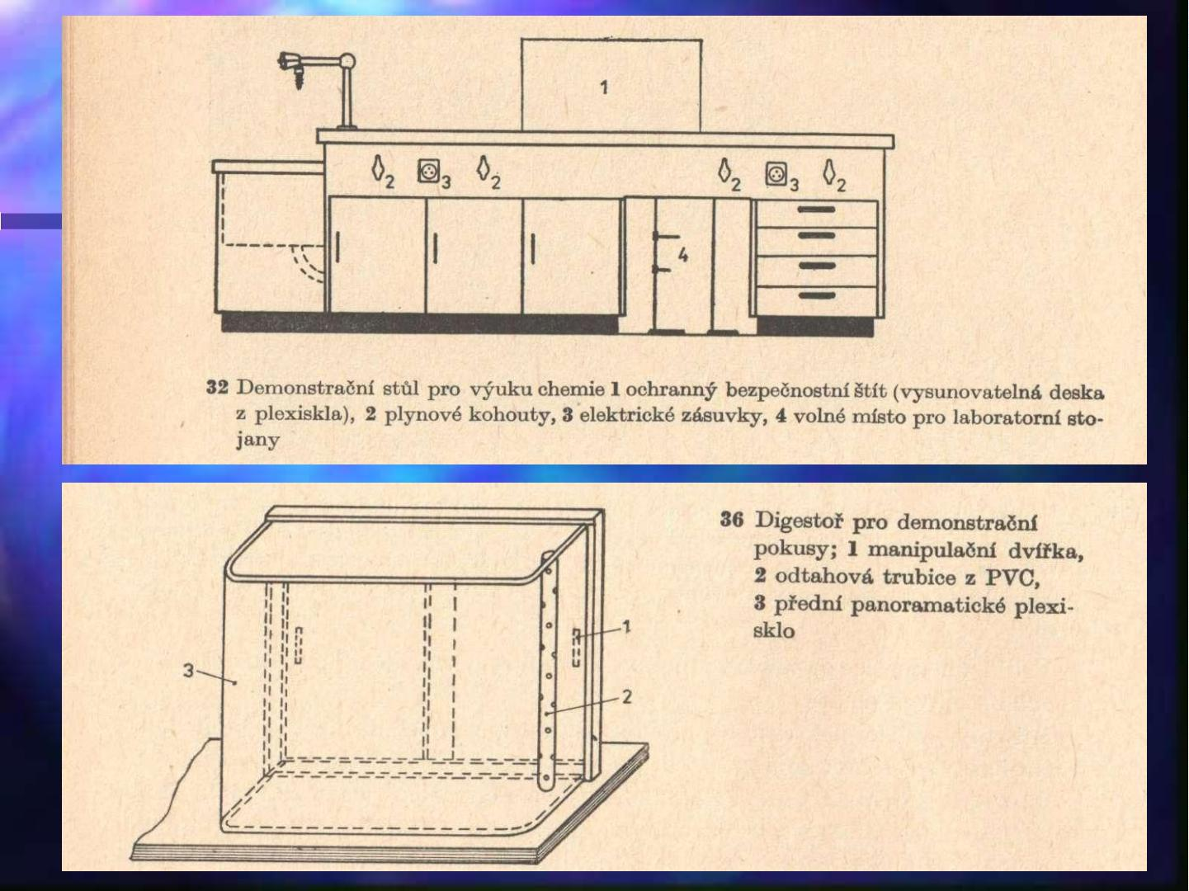
Zdroj obrázku: archiv autora
13 / 18

Slide 14
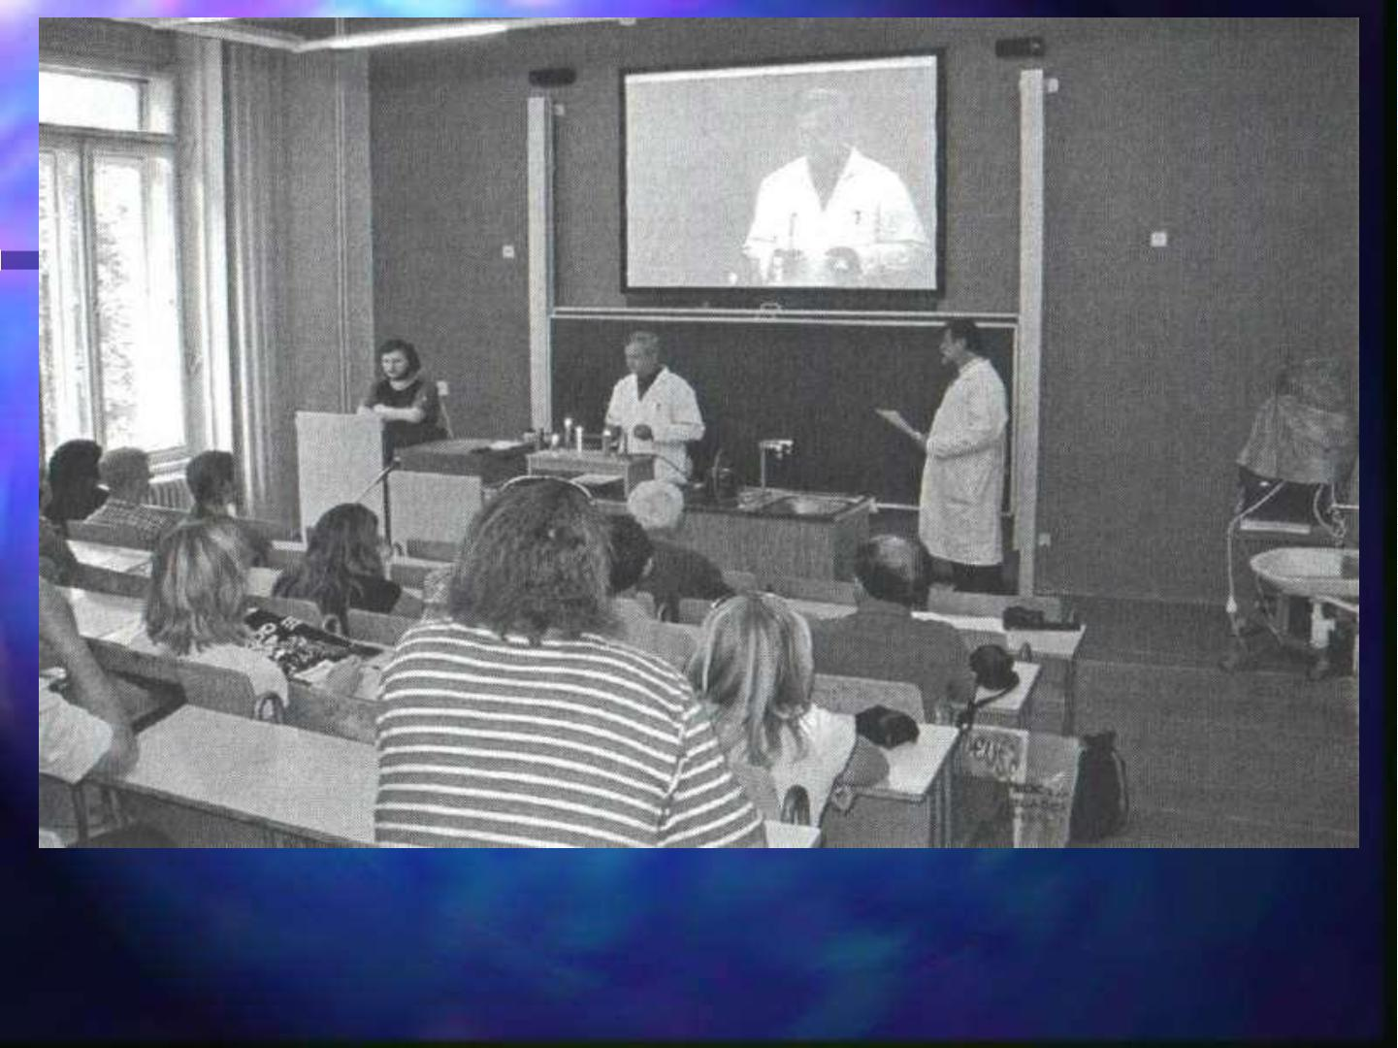
Přednáška s prezentací detailu realizovaných experimentů
(Zdroj obrázku: BÍLEK, M., (2007): Vybrané aspekty vizualizace učiva přírodovědných předmětů;
MꝸV, Hradec Králové, 1. vyd., 180 s.)
14 / 18

Slide 15
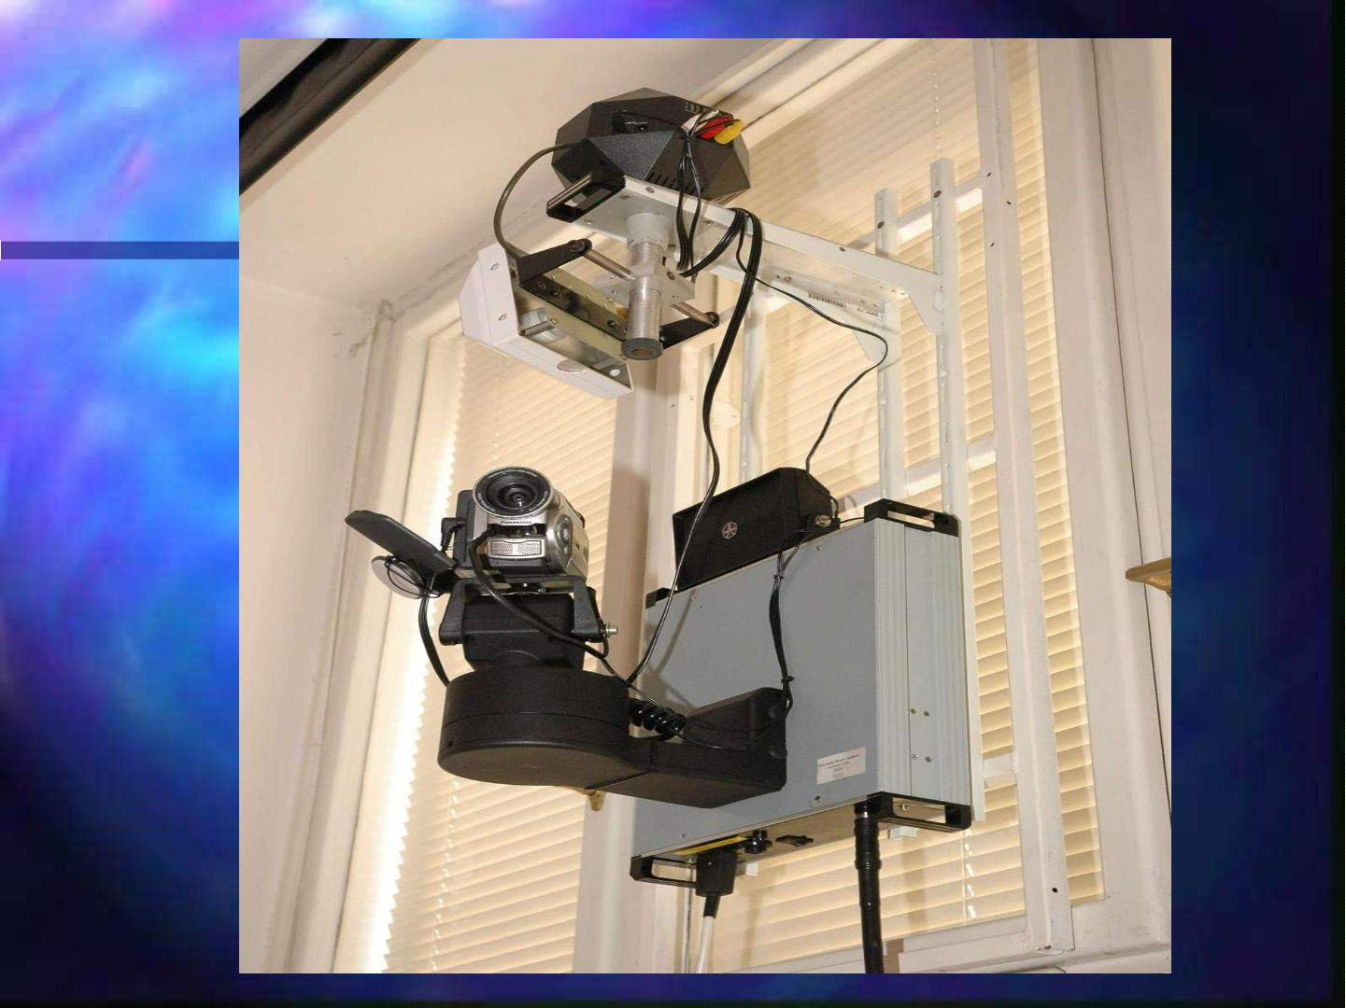
Foto: Richard Brun
Zdroj obrázku: archiv autora
15 / 18

Slide 16
Chemické látky a výuka chemii (3)
■ Žákovské experimentování – pouze pod dohledem
autorizované nebo zaškolené osoby
■ Žáci spadají do kategorie 10 – 18 let
- nesmějí pracovat s látkami výbušnými, vysoce
toxickými, toxickými, karcinogenními,
mutagenními a toxickými pro reprodukci
- smějí pod dohledem autorizované osoby pracovat
s látkami hořlavými, zdraví škodlivými, dráždivými
a senzibilujícími
- problém jsou látky oxidující a žíravé (musí
splňovat technické požadavky na hračky) nařízení
vlády č. 171/1997 Sb.
16 / 18

Slide 17
Chemické látky a výuka chemii (4)
■ Nařízení vlády č. 171/1997 Sb. „Pokud je určité
množství nebezpečných látek nebo přípravků
nezbytné pro funkci některých hraček, jako je
tomu zejména u materiálů a vybavení pro
chemické pokusy atd., je toto množství přípustné
jen tehdy, pokud nepřekročí maximální obsah
stanovený pro každou nebezpečnou látku v
harmonizovaných českých technických normách“
■ Proto je u žíravých látek nutné snižovat používané
koncentrace (je individuální pro jednotlivé látky)
■ Snížením koncentrace přejdou do kategorie látek
dráždivých
17 / 18

Slide 18
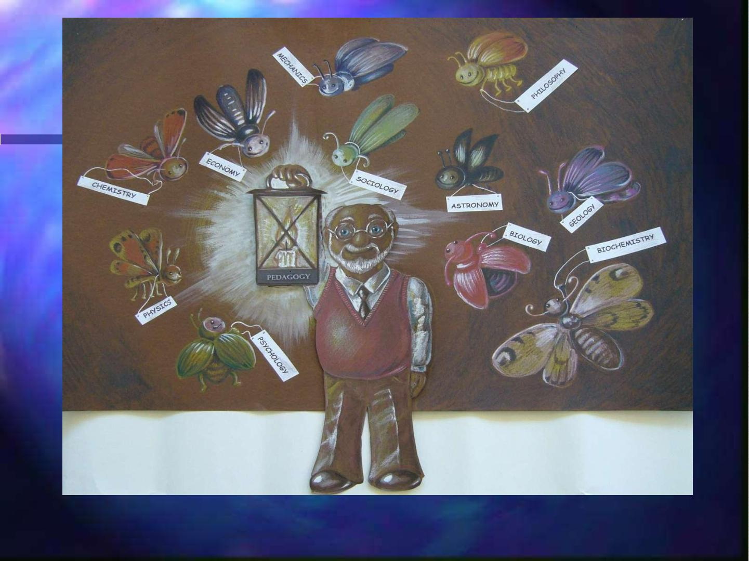
Děkuji za pozornost!
Zdroj obrázku: archiv autora
18 / 18

